Slide 1
борское сельское поселение
СХЕМА водоснабжения и водоотведения БОРСКОЕ сельское поселение на период До 2023 года
ООО «Энерго-строй»

Slide 2
Целью разработки схем водоснабжения и водоотведения является определение долгосрочной перспективы развития системы водоснабжения и водоотведения, обеспечения надежного и бесперебойного водоснабжения и водоотведения наиболее экономичным способом, при минимальном воздействии на окружающую среду, а также экономического стимулирования развития систем водоснабжения и водоотведения и внедрения энергосберегающих технологий.
Цель разработки схемы водоснабжения и водоотведения
Схема водоснабжения и водоотведения Борское сельское поселение до 2023 г.

Slide 3
1. Сбор исходной информации по водяным и канализационным сетям, источникам водоснабжения-водоотведения, перспективному развитию поселения и .тд.; 2. Анализ существующего состояния работы системы водоснабжения и водоотведения; 4. Анализ перспективного развития поселения и определение объемов воды и стоков; 5. Анализ вариантов развития и выбор оптимального; 6. Согласование и утверждения отчетных документов.
Основные этапы выполненной работы:
Схема водоснабжения и водоотведения Борское сельское поселение до 2023 г.

Slide 4
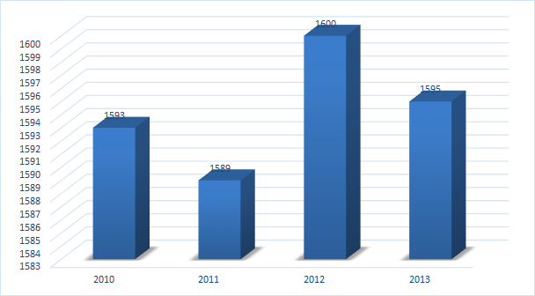
Динамика численности населения в Климовском сельском поселении С 2010 по 2013 г.г.
Схема водоснабжения и водоотведения Борское сельское поселение до 2023 г.

Slide 5
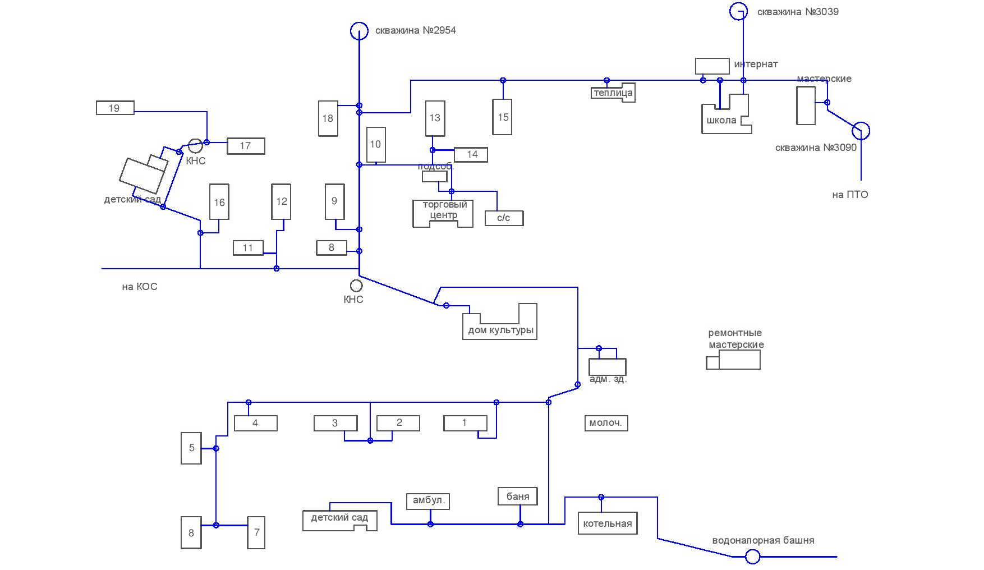
Схема водоснабжения д. Бор Борского сельского поселения
Схема водоснабжения и водоотведения Борское сельское поселение до 2023 г.

Slide 6
Прогнозируемая динамика суточного потребления воды в Борском сельском поселении
Схема водоснабжения и водоотведения Борское сельское поселение до 2023г.

Slide 7
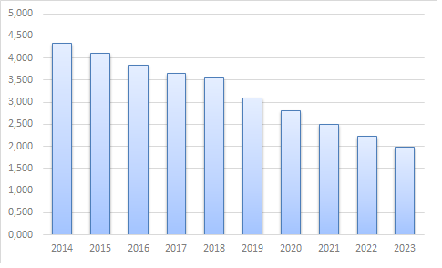
Планируемые потери воды в Борском сельском поселении в тыс. куб. м.
Схема водоснабжения и водоотведения Борское сельское поселение до 2023г.

Slide 8
Проблемы системы водоснабжения
Основными проблемами системы водоснабжения являются:
- отсутствие производственного контроля качества питьевой воды в населенных пунктах поселения;
- неудовлетворительное состояние источников водоснабжения в населенных пунктах;
- отсутствие системы водоподготовки (фильтрация, очистка, обеззараживание и т.п.) в д. Бор;
- низкий уровень обеспеченности населения централизованным водоснабжением;
- сильная изношенность водопроводных сетей в д. Бор;
- большие потери воды в сетях (6,6%) из-за их изношенности;
- высокий уровень аварийности сетей.
Схема водоснабжения и водоотведения Борское сельское поселение до 2023г.

Slide 9
Общие мероприятия по водоснабжению заложенные в схему водоснабжения и водоотведения
Реконструкция существующего и, при необходимости, строительство нового водовода позволит в полном объеме обеспечить потребности населения в питьевой воде и улучшить работу систем водоснабжения;
Строительство систем очистки воды на сетях питьевого водоснабжения для улучшения качества поставляемом потребителям воды позволит снизить угрозу инфекционных заболеваний;
Внедрение измерительных приборов, приборов контроля на водопроводных сетях, общедомовых и индивидуальных приборов учета;
Реконструкция существующих насосных станций и водопроводных сетей позволит создать необходимый населению запас и подпор воды.
Схема водоснабжения и водоотведения Борское сельское поселение до 2023г.

Slide 10
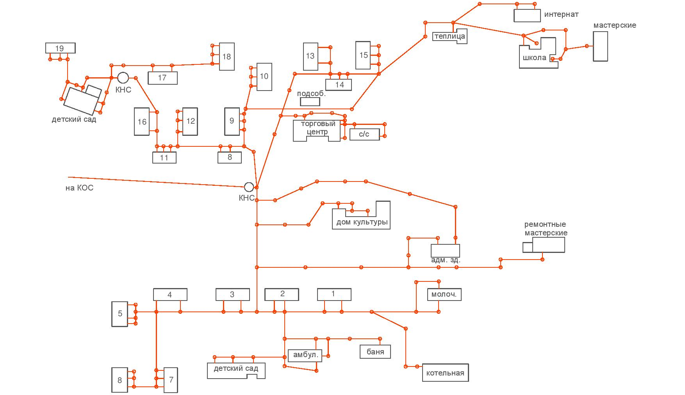
Схема системы водоотведения д. Бор Борского сельского поселения
Схема водоснабжения и водоотведения Борское сельское поселение до 2023г.

Slide 11
Динамика прогнозируемых объемов водоотведения
Схема водоснабжения и водоотведения Борское сельское поселение до 2023г.

Slide 12
Проблемы системы водоотведения
Основными источниками загрязнения открытых водоемов Тихвинского района Ленинградской области являются объекты коммунального хозяйства, сельского хозяйства, неочищенные дождевые и талые воды с неблагоустроенных территорий.
Неочищенные стоки сбрасываются в р. Шомушка. Необходим ремонт и реконструкция КОС д. Бор.
Необходимо расширение канализационной сети и строительство ливневой системы водоотведения в д. Бор и других населенных пунктах поселения.
Износ канализационных сетей составляет 80 %. Это приводит к аварийности на сетях – образованию утечек.
Схема водоснабжения и водоотведения Борское сельское поселение до 2023г.

Slide 13
Общие мероприятия по водоотведению заложенные в схему водоснабжения и водоотведения
реконструкция централизованной сети водоотведения дер. Бор;
реконструкция очистных сооружений в дер. Бор;
строительство очистных сооружений в дер. Бор;
развитие централизованной сети водоотведения на территории поселения;
разработка проектной документации и строительство системы водоотведения поверхностного стока, с подачей его на очистные сооружения в дер. Бор.
Схема водоснабжения и водоотведения Борское сельское поселение до 2023г.

Slide 14
Спасибо за внимание!
ООО «Энерго-строй»

